Slide 1
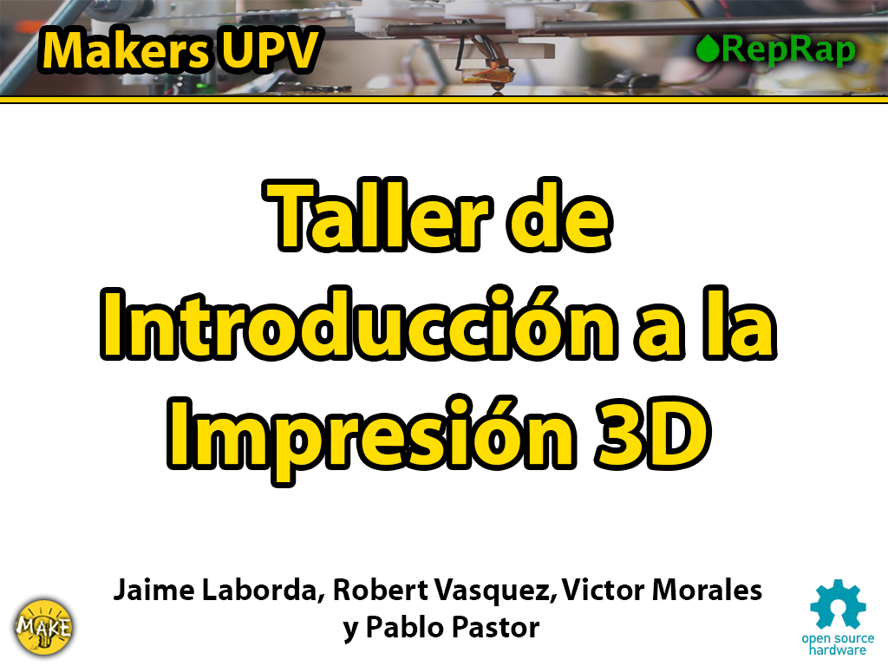

Slide 2
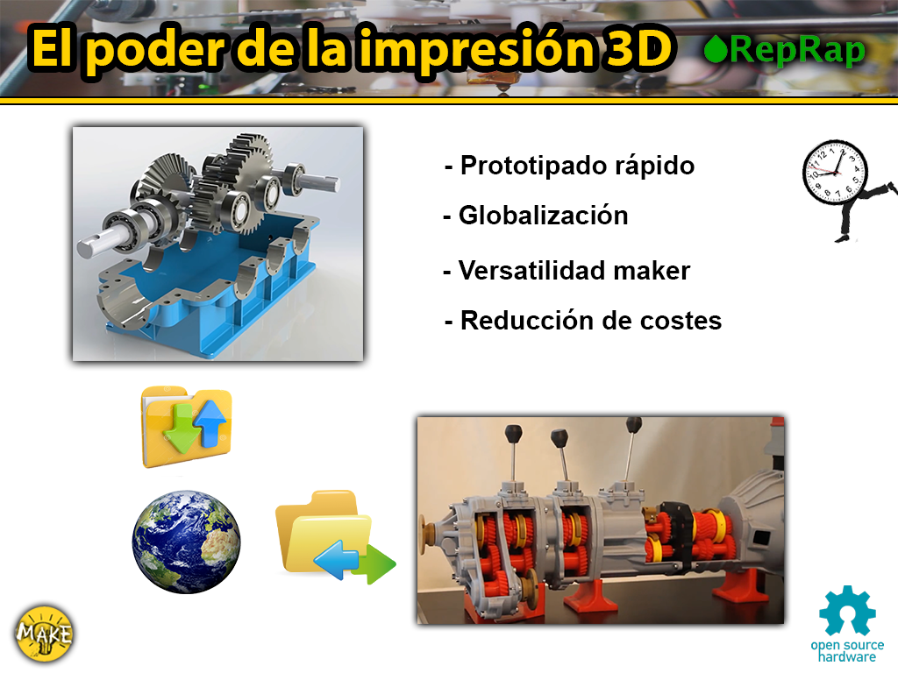

Slide 3
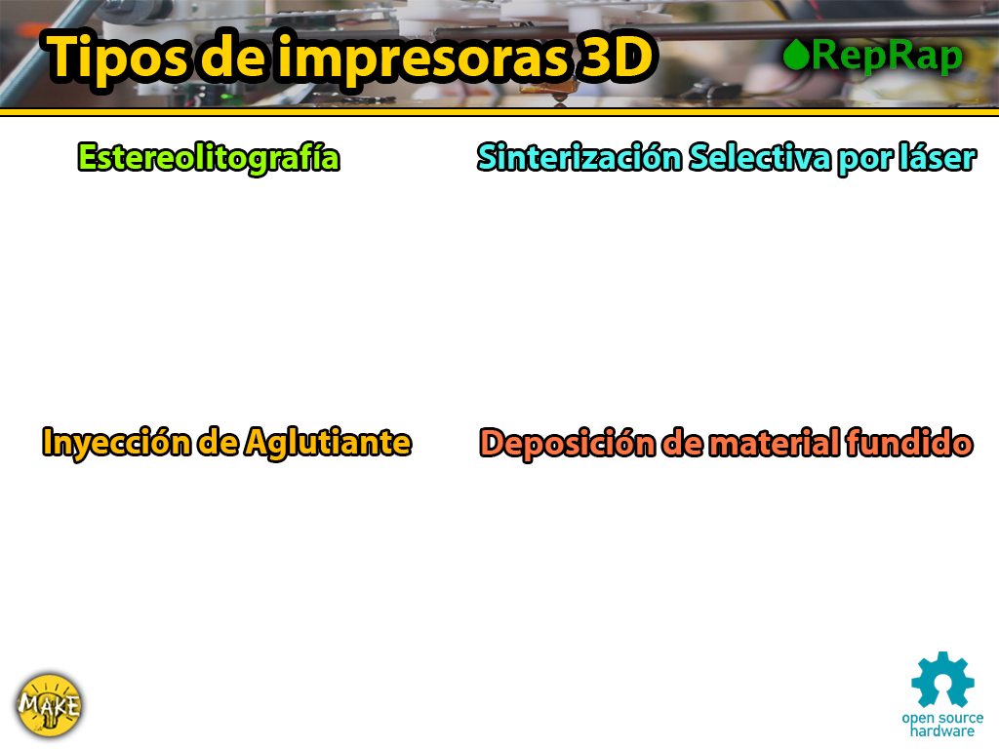
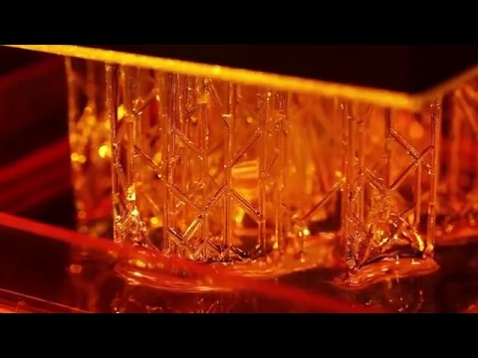
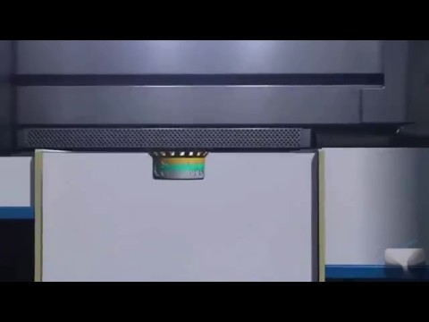
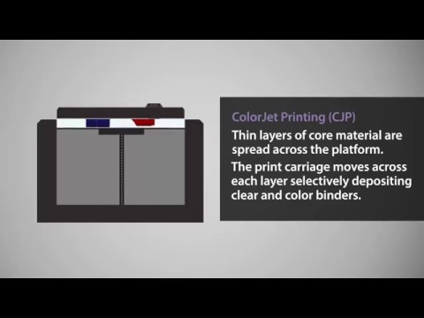
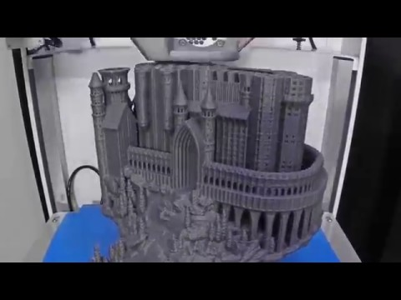

Slide 4
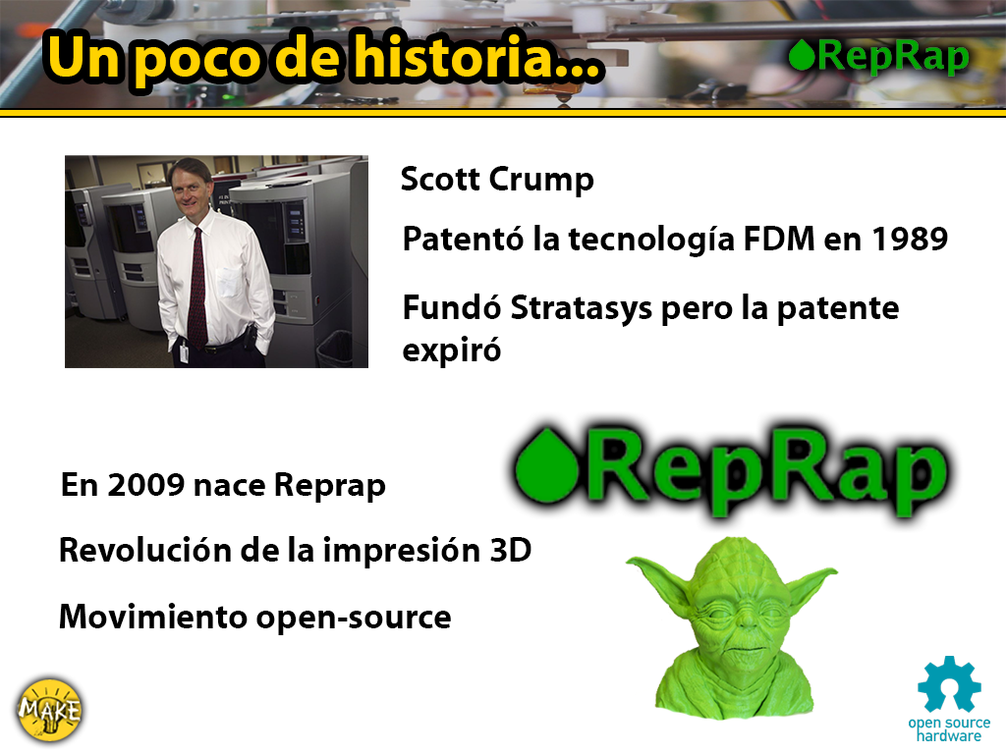

Slide 5
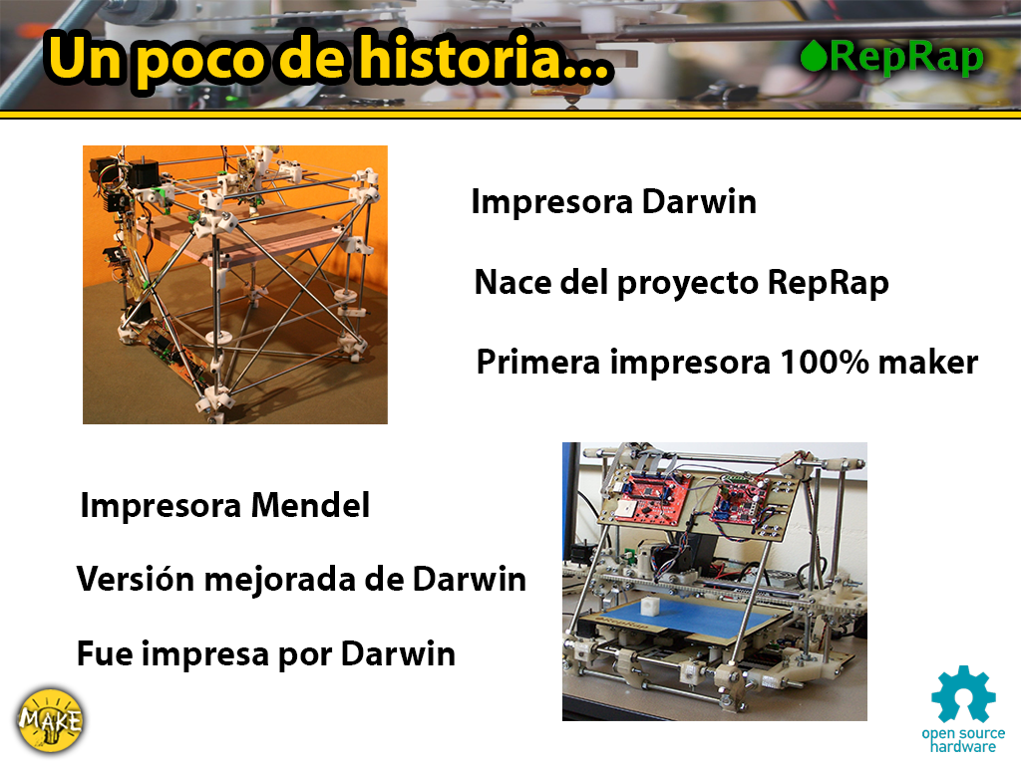

Slide 6
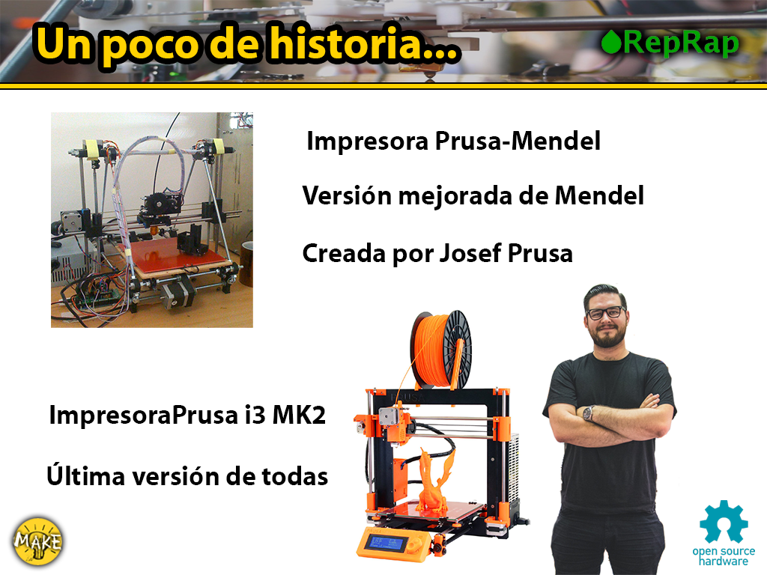

Slide 7

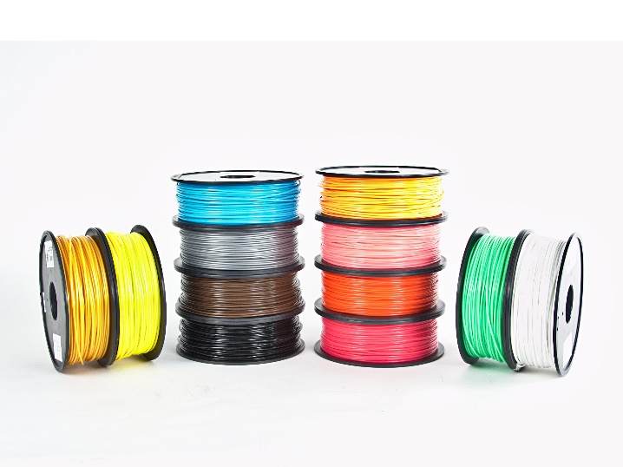
PLA (Poliácido láctico)
-Proviene de las raíces de la tapioca, la caña de azúcar y el almidón de maíz.
-Temperatura de fusión entre 190º y 200º.
-Ventajas:
·Biodegradable.
·Versatilidad.
·Disponibilidad.
-Desventajas:
·Fragilidad.
·Vida útil.

Slide 8
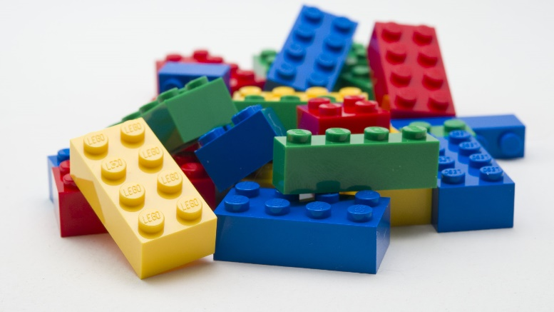
ABS(acrilonitrilo butadieno estireno)
-Derivado del Petróleo.
-Temperatura de fusión entre 230º y 245º.
-Ventajas:
·Rigidez, tenacidad, resistencia mecánica y fortaleza ante químicos.
·Disponibilidad.
·Vida útil.
-Desventajas:
·No biodegradable.
·Emisión de gases tóxicos.
·Necesidad de cama caliente (110º).

Slide 9
Otros
-FilaFlex: Material elástico desarrollado en España. Requiere una velocidad baja de impresión.
-Nylon: Usado para prendas de ropa, pero tiende a encogerse y no se
adhiere bien al aluminio ni al cristal.
-HIPS: Poliestireno de alto impacto similar al ABS, densidad de 1,04 g/cm,
sensible a la luz ultravioleta
-PET: Puede cristalizar y dar piezas transparentes y de alta resistencia,
temperaturas de fusión similar al PLA.
-Laywoo-D3: Compuesto de polímero y serrín, no presenta warping ni requiere temperaturas muy altas (175º)
-CopperFill: Mezcla de PLA con polvo de cobre.
-Grafeno: Material conductivo (0,6 ohm/cm).

Slide 10


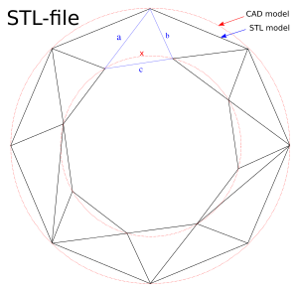
“STL (siglas provenientes del inglés "'Standard Triangle Language"') es un formato de archivo informático de diseño asistido por computadora (CAD) que define geometría de objetos 3D, excluyendo información como color, texturas o propiedades físicas que sí incluyen otros formatos CAD.”
Archivo CAD .doc
Archivo STL .pdf
¡UNIVERSAL, ESTÁNDAR!
Es el estándar utilizado en la fabricación digital en 3D y siempre que queramos mandar a imprimir un modelo 3D deberemos facilitar este formato.
Utiliza una malla de triángulos cerrada para definir la forma de un objeto.

Slide 11

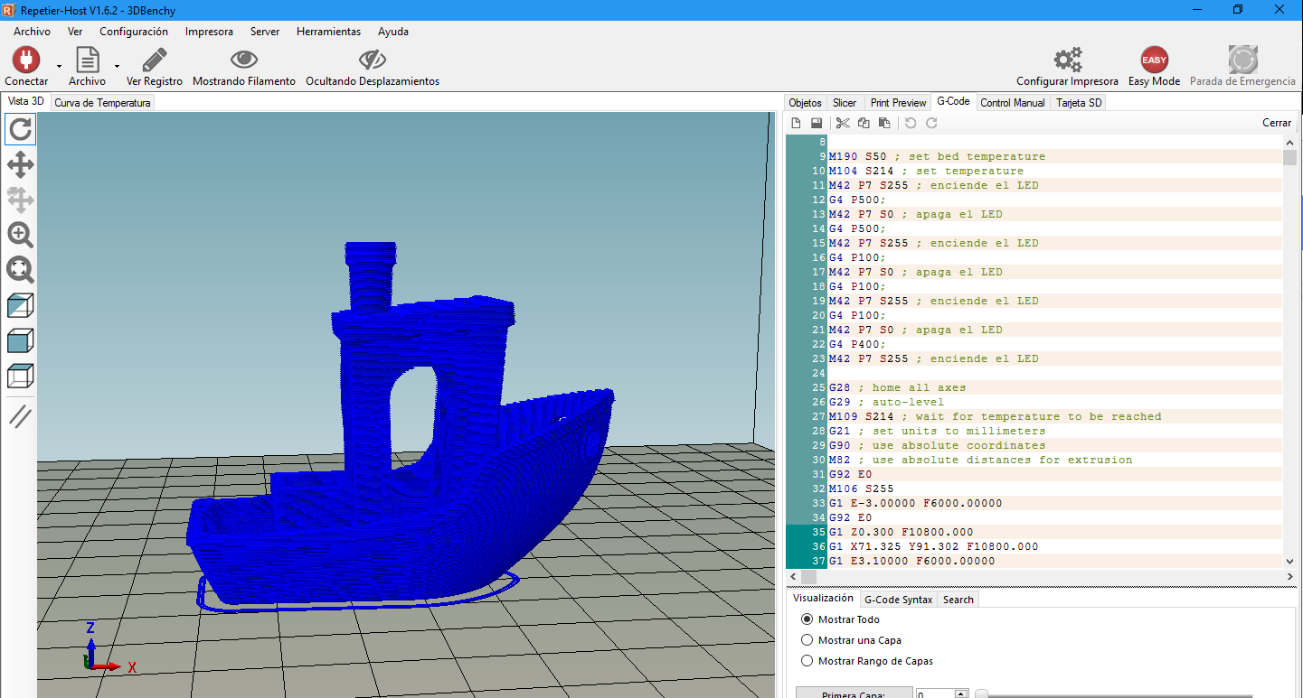
M190 S50 ; set bed temperature
M104 S214 ; set temperature
G28 ; home all axes
G29 ; auto-level
M109 S214 ; wait for temperature
G21 ; set units to millimeters
G90 ; use absolute coordinates
M82 ; use absolute distances for extrusion
G92 E0
M106 S255
G1 E-3.00000 F6000.00000
G92 E0
G1 Z0.300 F10800.000
G1 X71.325 Y91.302 F10800.000
G1 E3.10000 F6000.00000
M204 S1000
G1 X71.575 Y91.116 E3.11790 F2400.000
G1 X71.944 Y90.883 E3.14300
G1 X73.299 Y90.363 E3.22663
G1 X73.963 Y90.265 E3.26518
G1 X97.474 Y88.826 E4.61850
G1 X98.807 Y88.795 E4.69506
G1 X100.150 Y88.864 E4.77233 F2400.000
G1 X100.828 Y88.938 E4.81152
G1 X101.524 Y89.041 E4.85194
G1 X102.205 Y89.168 E4.89177
G1 X102.896 Y89.325 E4.93246
G1 X104.150 Y89.685 E5.00744
G1 X105.248 Y90.083 E5.07449
G1 X106.437 Y90.609 E5.14920
G1 X107.612 Y91.236 E5.22573
G1 X108.207 Y91.598 E5.26572
G1 X108.786 Y91.980 E5.30559
G1 X109.322 Y92.364 E5.34348
G1 X109.876 Y92.793 E5.38371

Slide 12
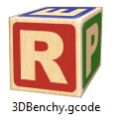
Lenguaje de programación basado en instrucciones para máquinas de control numérico (CNC).
Desarrollado en el MIT a principios de los 1950.
Las impresoras basadas en Marlin funcionan con una variante del lenguaje basado en GRBL.
Conjunto de instrucciones agrupadas en un archivo “.gcode”
Le dice a la impresora lo que tiene que hacer
¡ES EL IDIOMA QUE ENTIENDE LA IMPRESORA!
Una lista de todas las instrucciones GCODE disponibles en Marlin puede ser consultada aquí: http://reprap.org/wiki/G-code/es

Slide 13

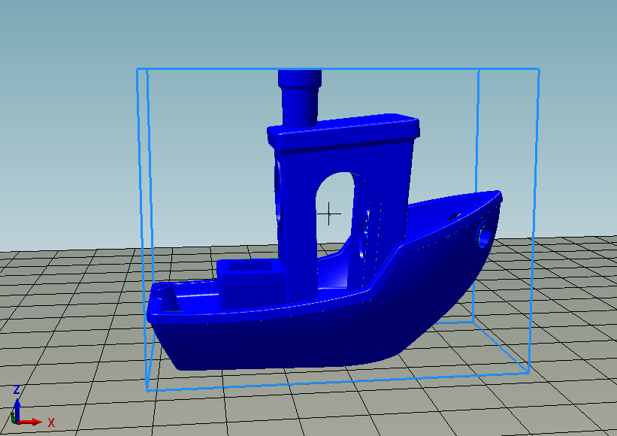
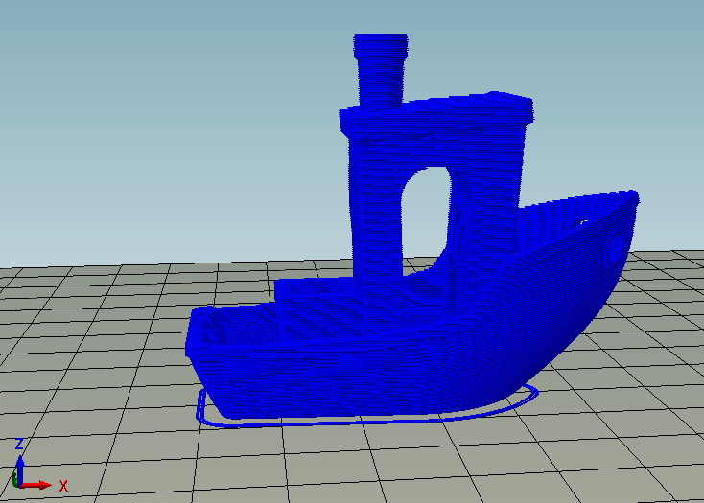
Para obtener un GCODE se utiliza un slicer o fileteador
Proceso de laminado del modelo 3D: Dividir el modelo en capas de un espesor determinado, obtener las trayectorias que definirán la geometría de cada capa y generar un *.gcode listo para imprimir.
PROGRAMAS SLICER
Cura
Slic3r
CraftWare
Simplify3D
STL GCODE

Slide 14
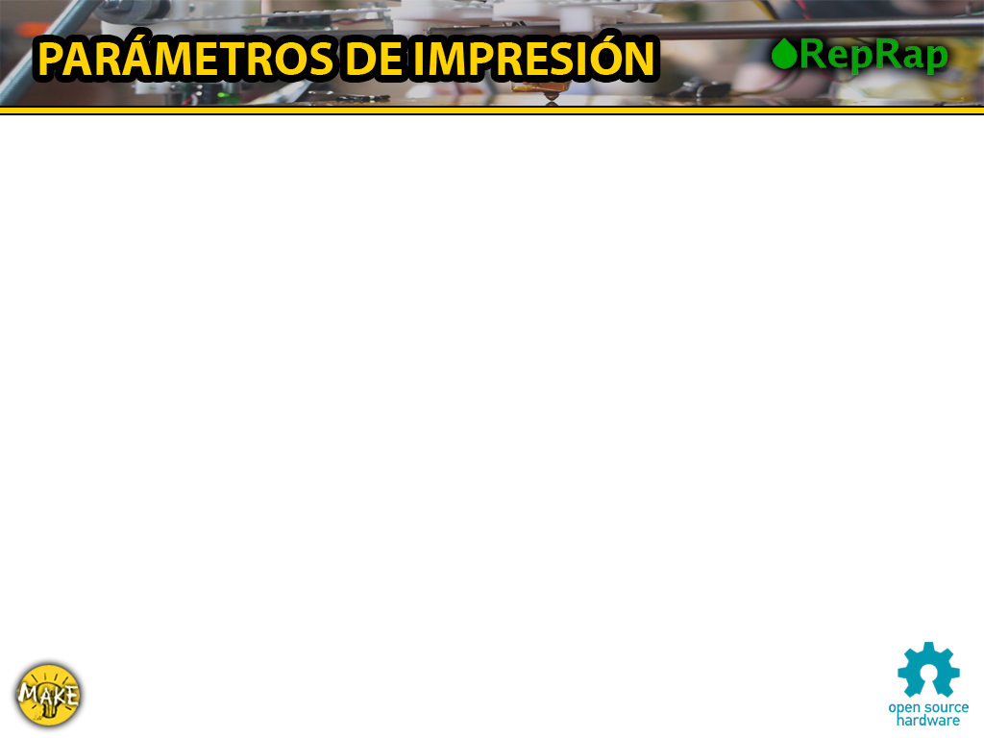
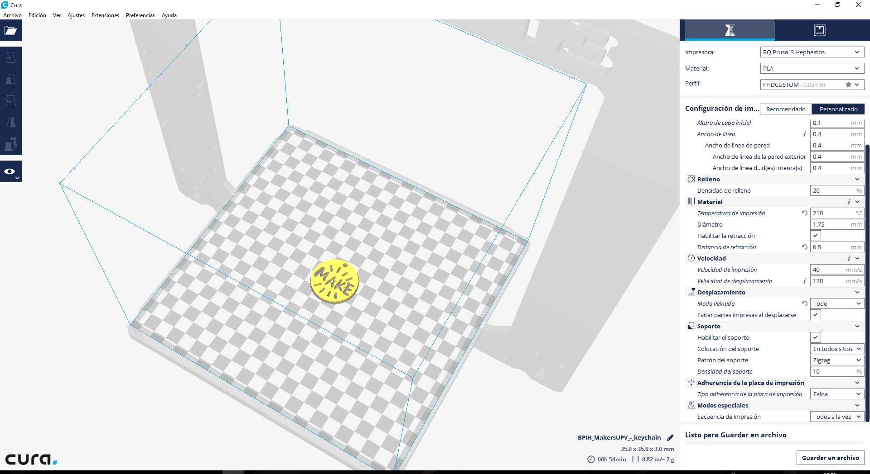
Manejo del software Cura de Ultimaker

Slide 15
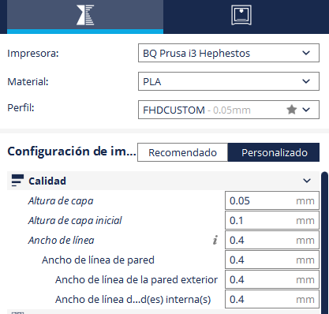
¿Qué es un perfil?
¿Dónde los consigo?
Parámetros relevantes
Modelo de la impresora
Material
Calidad → Resolución

Slide 16
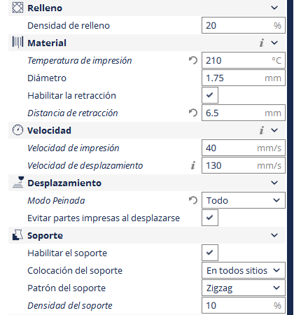
Altura de capa / Altura de capa inicial
Ancho de línea → Nozzle (Boquilla) / Diámetro
Infill (Densidad de relleno)
Temperatura de impresión
Retracción → Distancia
Peinada

Slide 17
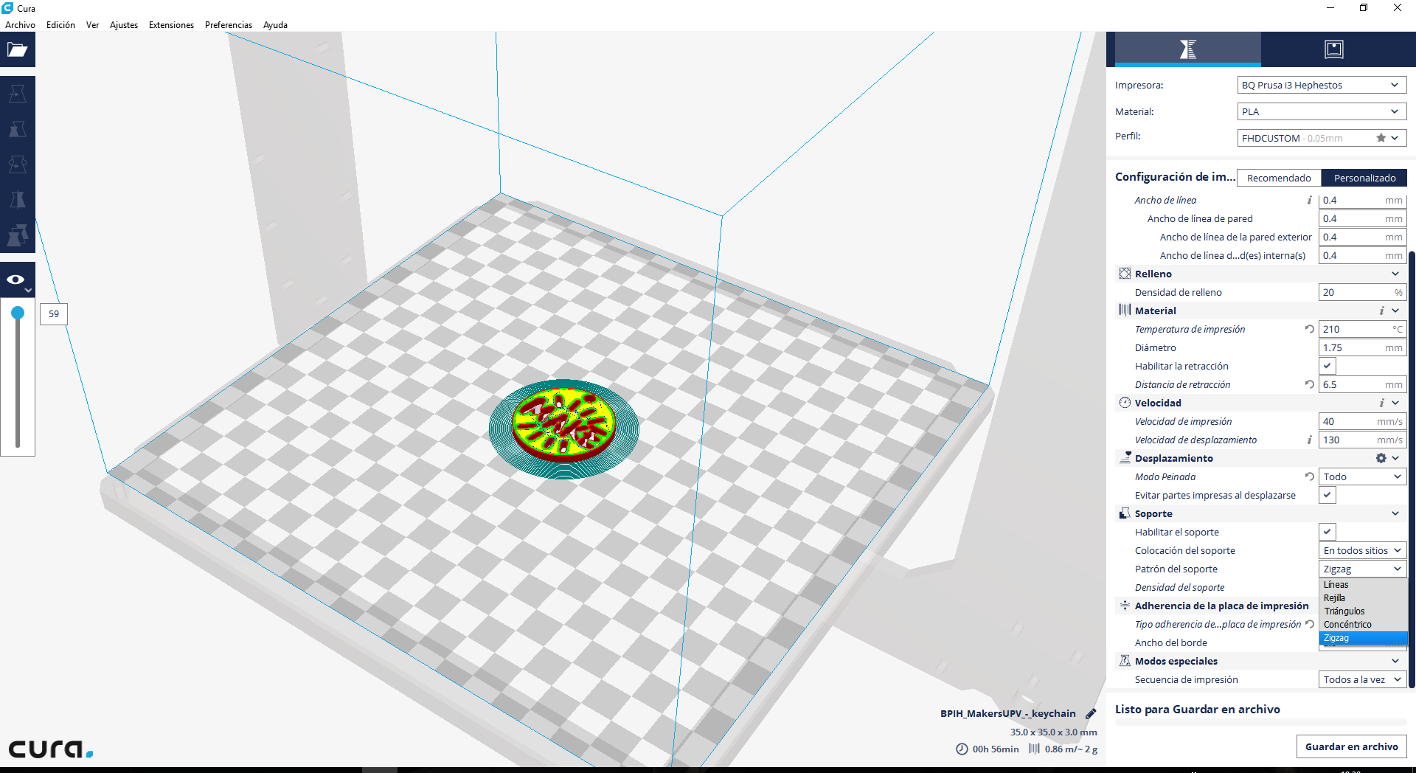
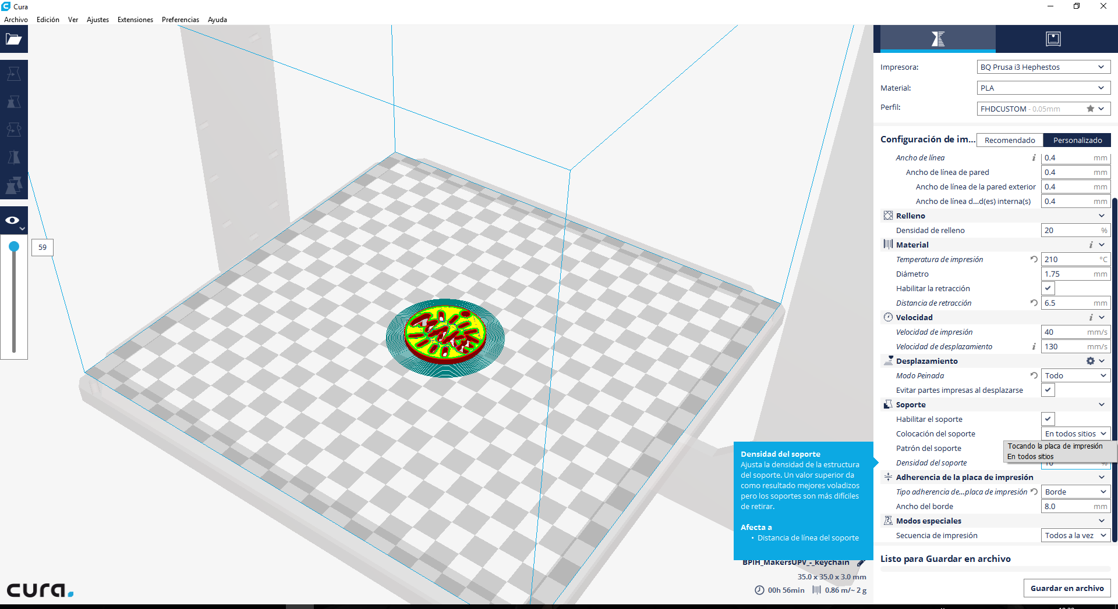
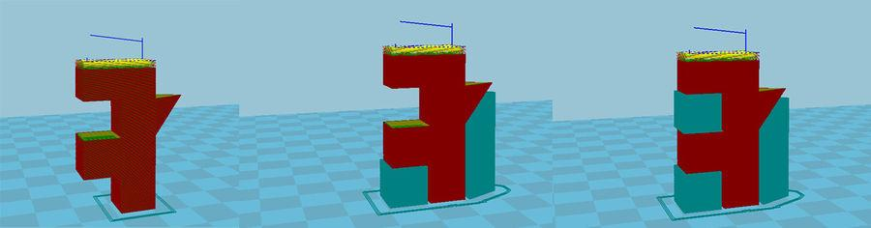
SOPORTES

Slide 18
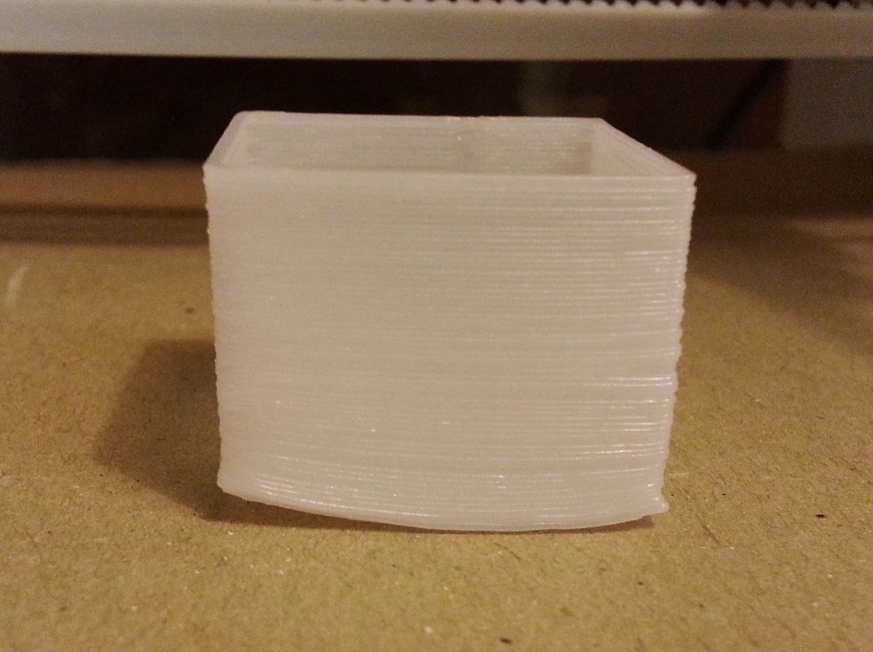

LA ADHERENCIA
Tipos de cama. Métodos de fijación.
Cama caliente
Cinta / pegamento de barra
Laca (Nelly)
El p*** WARPING

Slide 19
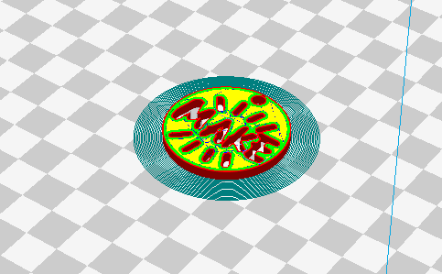
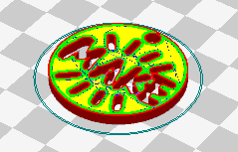
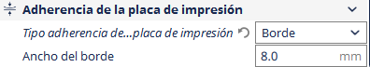
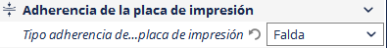
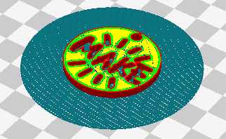
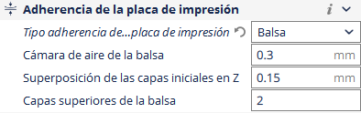
← BORDE
FALDA →
BALSA →

Slide 20


